Slide 1
Chào mừng quý thầy cô các em đến với tiết âm nhạc

Slide 2
TIẾT 3
-ÔN BÀI HÁT: LÁ CỜ VIỆT NAM
-NHẠC CỤ: TRỐNG NHỎ
-TNKP: NÓI THEO TIẾT TẤU RIÊNG CỦA MÌNH
ÂM NHẠC 1

Slide 3
Ôn Hát cả bài với các hình thức
1.ÔN BÀI HÁT: LÁ CỜ VIỆT NAM

Slide 4
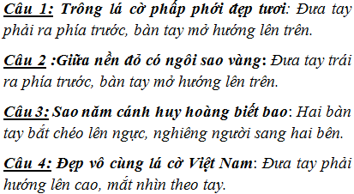
Xem video mẫu sau đó HD HS hát vận động phụ họa

Slide 5
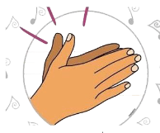
HD HS các động tác cơ thể sau đó thực hành vào bài
Câu 1:Trông lá cờ phấp phới đẹp tươi.
Câu 2:Giữa nền đỏ có ngôi sao vàng
Câu 3:Sao năm cánh huy hoàng biết bao.
Câu 4 :Đẹp vô cùng lá cờ Việt Nam

Slide 6
2. Nhạc cụ: Trống con
Xem video giới thiệu lại, cách dùng trống con

Slide 7
- Xem video làm mẫu sau đó HD HS lại như sau: Đọc Tùng-cách-tùng-tùng( đếm 1-2-3-4-5 thay cho đọc đen-đen-đơn-đơn-đen) Sau đó,yêu cầu luyện tập tiết tấu

Slide 8
Xem mẫu cách gõ trống con ứng dụng tiết tấu trên vào bài sau đó thực hành với các hình thức

Slide 10
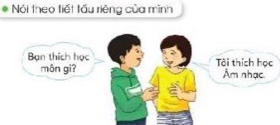
Nghe vỗ tay mẫu sau đó hướng dẫn Hs thực hiện vỗ tay theo tiết tấu sau: ( Gv vừa vỗ tay vừa hỏi)
GV: Bạn thích học môn gì?
HS : Tôi thích học âm nhạc.

Slide 11
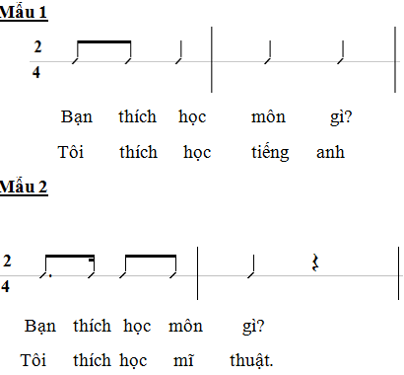
-Gv hướng dẫn thêm các mẫu tiết tấu khác ( hoặc khuyến khích Hs tự nói theo tiết tấu mà mình thích)

Slide 12
Củng cố-Giáo dục-Dặn dò

Slide 13
Chúc quý thầy cô mạnh khỏe các bạn học sinh chăm ngoan học giỏi

